Slide 1
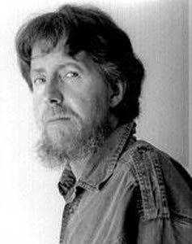
William Kotzwinkle *1938
americký spisovateľ
držiteľ viacerých literárnych cien
Diela:
Doktor Krysa
román E.T. mimozemšťan
prerozprávanie filmového scenára do románovej podoby
román je obohatený o prienik do psychiky jednotlivých postáv

Slide 2
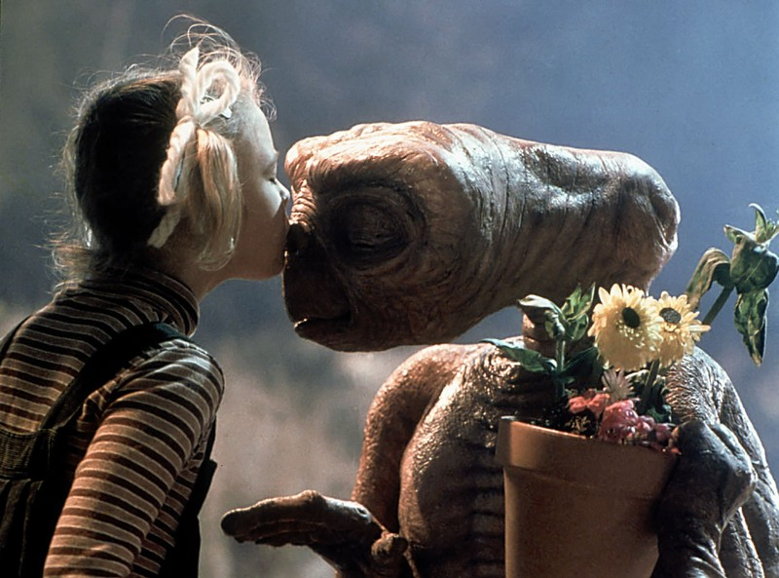
E.T. mimozemšťan
Literárny druh:
epika
Literárny žáner:
vedecko-fantastický román
Literárna forma:
próza

Slide 3
Téma diela:
E.T. zmeškal odchod rakety; deti, s ktorými sa stretol, ho oboznamujú s našou planétou a ich priateľstvo ho zachráni pred armádou a tajnou službou, ktoré sa ho snažia získať na vedecké účely
úryvok podáva časť, kedy sa E.T. snaží opraviť pokazený videošlabikár a nadviazať kontakt s domovom
Idea:
v rozprávkovom boji dobra a zla víťazí dobro, priateľstvo a láska

Slide 4
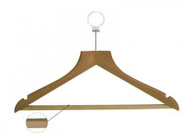
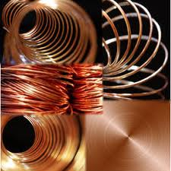
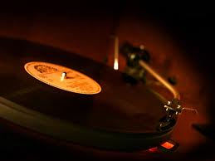
Ako opraviť videošlabikár?
Urob vlastný grafický návrh videošlabikára a pošli mi ho!

Slide 5
Štylistika diela
autor použil v diele on-formu rozprávania
používanie
zdrobnelín
chutnučká hračka, oblôčik
slangových výrazov a frazeologizmov
stojí fúru peňazí, videák, potiahnuť v železiarstve

Slide 6
Humorné scény
úryvok pôsobí na viacerých miestach humorne, autor využíva:
situačnú komiku i komický obraz postavy:
Zamieril do kumbálu, vytiahol odtiaľ kabát a obliekol si ho. Nuž, vzhľadom na tie kuracie pliecka to celkom ujde., iba brušisko nedajbože vpratať a poriadne pozapínať. Lenže čo ... Prešľapoval a uvažoval, čo má pre všetky hviezdy na svete jeho nové oblečenie spoločné s vysielačom. Eh, ta kozmický trubiroh, nejde predsa o kabát. Potrebuješ vešiak na kabát. Zízal naň klipkajúcimi očami, ale mozog mu pracoval na plné obrátky. Drevený vešiak zažiaril v plnej kráse a doslova ho hypnotizoval svojím tvarom. ...

Slide 7
4
Správne zoraď body dejovej osnovy a napíš
E.T. použil drôty z gramofónu
E.T skladá z gramofónu a vešiaka videošlabikár
E.T. sa snaží vysvetliť deťom svoje zámery
3
Chlácholivé zvuky videošlabikára
5
E.T. je smutný
Využitie vešiaka
2
6
1

Slide 8
Ďakujem za pozornosť. Spracovala: Mgr. Anna Kobzová

